Slide 1

Kode yang Mewakili Data
By.
Rani Susanto, M.Kom

Slide 2
Pengodean Data
Data disimpan di main memory untuk diproses.
Semua Karakter dikodekan sesuai dengan kode yang dikenal oleh terminal.
Sebuah karakter data disimpan dalam main memory menempati posisi 1 byte

Slide 3
Generasi Komputer | 1 byte =
Pertama | 4 bit
Kedua | 6 bit
Ketiga | 8 bit

Slide 4
Kode yang Mewakili Data
BCD (Binary Coded Decimal)
SBCDIC (Standard Binary Coded Decimal Interchange Code)
EBCDIC (Extended Binary Coded Decimal Interchange Code)
BOUDDOT
ASCII (American Satndard Code for Information Interchange)

Slide 5
BCD (Binary Code Decimal)
Hanya mewakili nilai digit Desimal saja, yaitu 0 – 9
Menggunakan Kombinasi 4 bit
Kemungkinan kombinasi bit sebanyak 16 (2⁴=16)
Hanya 10 kombinasi saja yang digunakan.

Slide 6
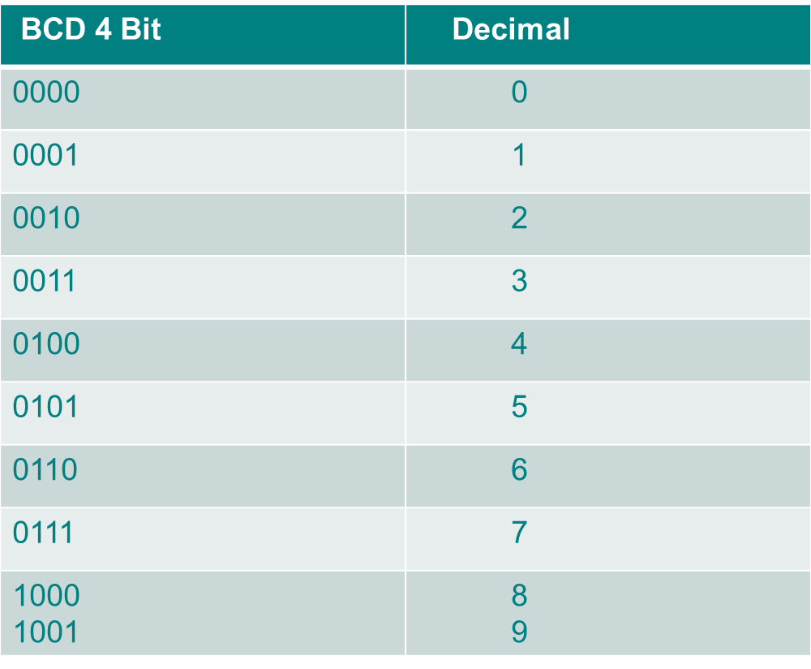

Slide 7
SBCDIC (Standard Binary Coded Decimal Interchange Code)
Kombinasi 6 bit
Kombinasi maksimal 64 kode (2⁶=64)
10 kode untuk angka, 26 kode untuk huruf, sisanya untuk kode yang lain

Slide 8
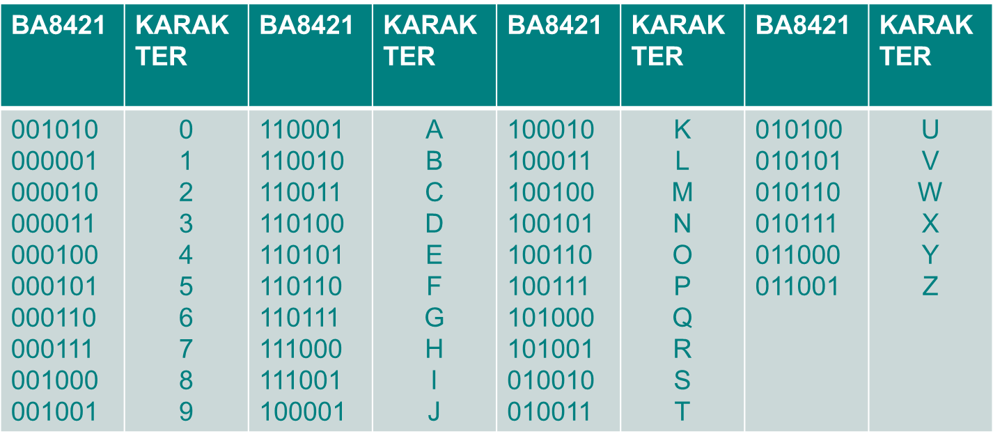

Slide 9
EBCDIC (Extended Binary Coded Decimal Interchange Code)
Kombinasi 8 bit
Mewakili karakter sebanyak 256 (2⁸=256) kombinasi karakter.
High order bits atau 4-bit pertama disebut dengan zone bits dan low order bits atau 4 bit kedua disebut dengan numeric bits.

Slide 10
ASCII (American Standard Code for Information Interchange)
Disebut juga American Standard Comitte on Information Interchange dikembangkan oleh ANSI (American National Standard Institute) untuk tujuan membuat kode biner yang standar
Kode ASCII yang standar menggunakan kombinasi 7 bit, dengan kombinasi kode sebanyak 127 dari 128 (2⁷=128)

Slide 11
ASCII 7 bit
Kemungkinan Kombinasi :
26 buah huruf kapital (upper case) dari A s/d Z
26 buah huruf kecil (lower case) dari a s/d z
10 buah desimal dari 0 s/d 9
34 karakter kontrol yang tidak dapat dicetak hanya digunakan untuk informasi status operasi komputer
32 karakter khusus (special characters).
ASCII 7 bit banyak digunakan untuk komputer-komputer generasi sekarang, termasuk komputer mikro, misalnya komputer Apple II.

Slide 12
